Slide 1
QGIS Plugin - Flurstücksfinder
Kurzvorstellung

Slide 2
Agenda
01 | Worum geht es?
02 | Was kann es?
03 | Wie sieht das aus?
04 | Was wird benötigt? Wie kann ich das installieren?

Slide 3
Worum geht es?
QGIS – PlugIn
Funktion: einfache Suche nach Flurstücken innerhalb von QGIS
Stand: Entwicklung – funktionstüchtig

Slide 4
Was kann es?
Features
Sucht Flurstücke in Schleswig-Holstein
    durch Auswahl von Kreis, Gemarkung, Flur, Flurstück
    durch Klick auf die Karte
    durch Eingabe des Flurstückskennzeichens, eines verkürzten Kennzeichens oder der
    UUID
Abruf von Flurstückinfos
Hinzufügen des Flurstückspolygon als Layer in QGIS
Verknüpfung zum Geoportal DANord

Slide 5
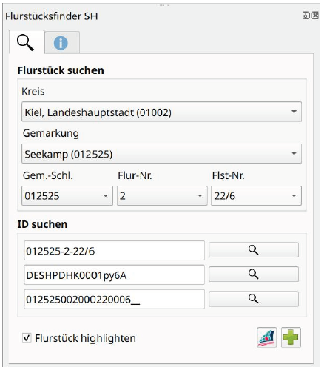
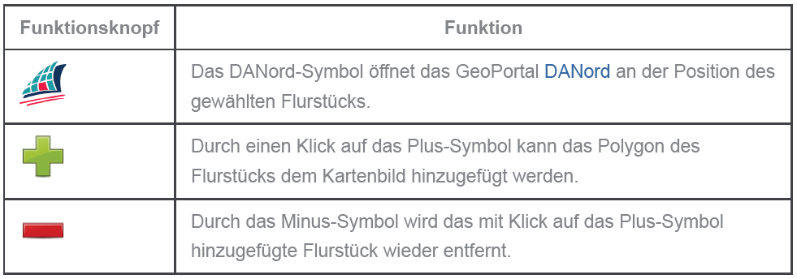
Wie sieht das aus?

Slide 6
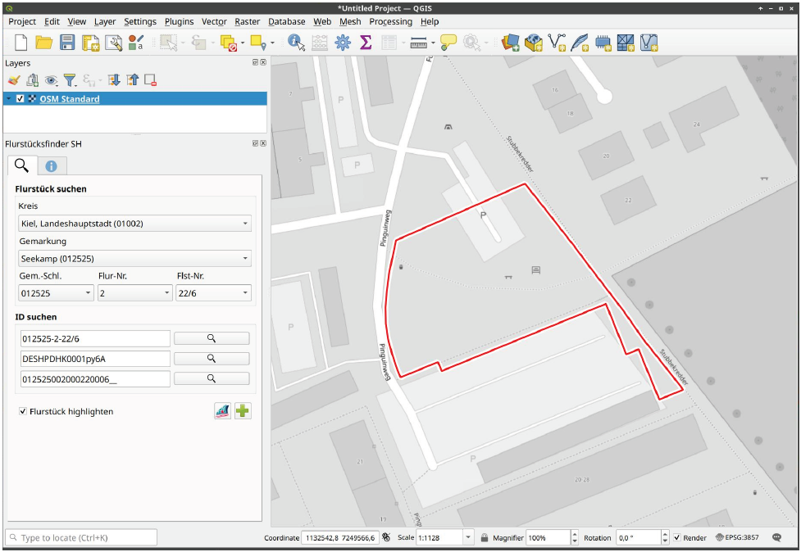
Wie sieht das aus?

Slide 7
Was wird benötigt? Wie kann ich das installieren?
Der Flurstücksfinder SH benutzt den Dienst „ALKIS Vereinfacht – SH“
Zu finden im SH-MIS oder verlinkt in der Kurzanleitung
Aktuelle Installationsmöglichkeit:
Als ZIP-Datei
Zur Verfügung gestellt durch das Geokompetenzzentrum im LVermGeo SH
Für QGIS-Version 3.34.8 oder neuer
Geplant:
Bereitstellung über das offizielle QGIS-PlugIn Repository
Lizenz:
Die Daten der verwendeten Dienste stehen als OpenData unter der Lizenz „Creative Commons (CC BY 4.0) – Namensnennung 4.0 International“.

